Slide 1
Industry&functional Analysis

Slide 2
AGENDA
Il progetto Transfer Pricing
Industry Analysis
Comparability - Functional Analysis
Documentazione Nazionale
Transazioni finanziarie

Slide 3
Fasi chiave di un progetto di Transfer Pricing
Industry Analysis
Functional Analysis
Pianificazione e inizio
Comprensione del business
Revisione ed analisi
Discussione e
miglioramento
Documentazione
e
implementazione
Assistenza e difesa
Economic / Financial Analysis

Slide 4
Valutazione di un prezzo di trasferimento
VALORE NORMALE (art. 9 TUIR):
prezzo mediamente praticato in condizioni di libera concorrenza
per beni e servizi della stessa specie o simili
nel medesimo stadio di commercializzazione
nello stesso tempo e nello stesso luogo in cui i beni o i servizi sono stati acquisiti
se possibile riferendosi a listini o tariffe: confronto interno ed esterno
PREZZO DI LIBERA CONCORRENZA (Art. 9 Modello Convenzione OCSE):
prezzo applicato sulle medesime transazioni da imprese indipendenti, non legate da particolari rapporti e relazioni (Arm’s length principle).

Slide 5
Industry Analysis

Slide 6
Definizione OCSE OECD Guidelines, Chapter III, Para 3 – 7
« Broad based analysis »
The broad based analysis is an essential step in the comparability analysis. It can be defined as an analysis of the industry, competition economic and regulatory factors and other elements that affect the taxpayer and its environment, but not yet within the context of looking at the specific transactions in question. This step helps understand the conditions in the taxpayer's controlled transaction as well as those in the uncontrolled transactions to be compared”

Slide 7
Obiettivi della Industrial Analysis
Fornire il background della transazione
Fornire una visione di insieme utile all’analidi di comparabilità (in particolare modo per il fattore “condizioni economiche”)
Fornire le basi per la selezione di comparables
Fornire motivazioni qualitative a support di specifiche situazioni

Slide 8
Obiettivi della Industry Analysis - implicazioni
L’Industry Analysis è una parte integrante dell’analisi di transfer pricing
È necessario conoscere nel dettaglio l’azienda e le transazioni
Le informazioni relative alla industry analysis devono essere coerenti con:
le informazioni contenute nella sezione relativa alle «condizioni economiche»
le informazioni contenute nella sezione relativa alle «strategie aziendali»
l’analisi economica – compresi i comparables selezionati.

Slide 9
Descrizione delle informazioni rilevanti Suggerimenti dall’OCSE (par. 1.55 – 1.58)
Quasi tutto ciò che l’OCSE definisce come «circostanze economiche» nella sezione relativa ai fattori di comparabilità è rilevante per la industry analysis:
Mercato rilevante – prodotti sostitutivi
Quale mercato geografico – regionale o domestico?
Grado di concorrenza e posizione competitiva di compratori e venditori
Esistenza di regolamentazione governativa
Costo della produzione
Esistenza di un ciclo economico - di business o di prodotto
…

Slide 10
Industry Analysis Possibili fonti informative
Informativa di Bilancio
Articoli pubblicati su quotidiani, giornali, riviste accademiche
Le fonti possono essere INTERNE ed ESTERNE
I dati raccolti internamente (informazioni sui trend di mercato, SWOT analysis usate per budget o spiani strategici, ecc…)
Indagini governative o svolte da enti sovranazionali
Il Dipartimento di Marketing
(studi sulla posizione del brand, sui competitors, ecc…)
Report dei broker o delle società di ricerca
(es. Datamonitor)
Materiale prodotto da associazioni di settore, di categoria, ecc…

Slide 11
Fonti informative – implicazioni pratiche
Fare leva sulla conoscenza del cliente – incontri per richiedere informazioni interne
Una fonte oggettiva è più convincente di una semplice dichiarazione
Generalizzazione – il materiale esterno potrebbe non riferirsi specificatamente all’anno di riferimento. Tale materiale può essere utilizzato come illustrativo se si riferisce ad una situazione in corso
Aggiornamenti – può non essere sempre possibile aggiornare le informazioni provenienti da fonti pubbliche. Utilizza la versione più recente se non è possibile fare riferimento allo specifico anno cui ti stai riferendo

Slide 12
Organizzare le informazioni Temi
Geografia - Prospettiva
Inizia dalla prospettiva globale e procedi con quella regionale fino alla locale
La prospettiva locale è un sottoinsieme di quella regionale/locale o sono nettamente diverse?
Cronologia – Trend Storici
Quanto deve essere ampio trend storico di cui hai bisogno?
Qual è il grado di volatilità dell’industry?
Prodotti - Caratteristiche
Natura
Ciclo
Portafoglio
Rischio e investimento

Slide 13
Organizzare le informazioni Schema italiano del Local File
CAPITOLO 1
Definizione dell’industry con riferimento ai prodotti
Definizione del mercato con riferimento alla geografia
Caratteristiche chiave e fattori di successo nell’industry
Cicli – ciclo di vita del prodotto dallo sviluppo alla fine della sua vita
CAPITOLO 2
Domanda
Gruppi di prodotti e settori
Clienti
Competizione
Posizione relativa dell’azienda

Slide 14
Considerazioni pratiche Quiz - Esercitazione
Quali punti sarebbe necessario considerare e inserire nella industry analysis delle successive aziende?
A quale industry appartiene l’azienda considerata?
I fatti illustrati suggeriscono di prendere in considerazione alcuni elementi particolari dell’industry? Se sì, quali?
Come potrebbero essere esaminati?
Sono presenti evidenze «oggettive» (es. numeri, citazioni, esempi) che potrebbero essere utilizzati come dimostrazioni?
In quale parte della industry analysis potrebbero essere inseriti i fattori di cui alla lettera precedente?
Le caratteristiche identificate potrebbero riferirsi ad altre industries?

Slide 15
Comparability Analysis

Slide 16
Analisi di comparabilità Valutazione delle operazioni
L’analisi di comparabilità è il processo logico-sistematico che consiste nel porre a confronto le caratteristiche di un’operazione tra parti correlate con le caratteristiche osservabili per operazioni tra soggetti indipendenti.
Fattori di comparabilità:
Caratteristiche dei beni o servizi
Analisi funzionale
Termini contrattuali
Condizioni economiche
Strategie di business conseguite

Slide 17
Analisi di comparabilità Caratteristiche dei beni e servizi
BENI MATERIALI
Caratteristiche fisiche e tecniche
quantità / volume delle forniture
Qualità e affidabilità
BENI IMMATERIALI
Tipologia (brevetto, marchio, know-how)
Condizioni contrattuali
Durata e protezione del diritto
Vantaggi conseguiti
SERVIZI
Effettività
Natura dell’attività
Estensione e scopo del servizio

Slide 18
Analisi di comparabilità Analisi funzionale
Condizioni contrattuali
Rischi
Funzioni
Assets
Transazioni
Risultati finanziari
Staff
Business plan
Processi di business
Mercati/
Competitors
Prodotti
Entità
Analisi funzionale

Slide 19
Analisi di comparabilità Condizioni contrattuali, circostanze economiche, strategie commerciali
CONDIZIONI CONTRATTUALI
Rapporti di esclusiva
Delimitazioni territoriali
Durata dei contratti
CIRCOSTANZE ECONOMICHE
Situazione del mercato di riferimento delle imprese
Livelli di concorrenza e quote di mercato
Regolamenti
SERVIZI
Penetrazione di un nuovo mercato
Ampliamento della gamma di prodotti/servizi

Slide 20
Focus sulla Functional Analysis

Slide 21
Definizione OCSE OECD Guidelines, Definitions
“An analysis of the functions performed (taking into account assets used and risks assumed) by associated enterprises in controlled transactions and by independent enterprises in comparable uncontrolled transactions"
« Functional Analysis »

Slide 22
Cos’è la Functional Analysis?
Un elemento essenziale di ogni studio o programmazione di transfer pricing, documentazione o difesa
L’identificazione delle funzioni, degli assets e dei rischi nelle transazioni intercompany analizzate
Allocazione di questi assets, funzioni e rischi tra le entità coinvolte nelle transazioni intercompany analizzate
Identificazione delle funzioni, degli assets e dei rischi che attesi di ogni comparable

Slide 23
Perché la Functional Analysis è importante?
Al fine di comprendere i business e i ruoli delle singole società del Gruppo
Al fine di identificare le transazioni intercompany – comprese le transazioni “non existent”
Al fine di descrivere un’entità sulla base del suo livello di funzioni, assets e rischi
Al fine di selezionare il metodo di transfer pricing più appropriato e di identificare gli effettivi comparables

Slide 24
Come svolgere la Functional Analysis
Preparazione dell’information request
Review delle informazioni ricevute dal cliente
Preparazione dell’ordine del giorno dei meeting
Appunti presi durante le interviste e le conference calls
Aggregazione delle informazioni provenienti da diverse fonti
Review degli accordi intercompany
Stesura della functional analysis

Slide 25
Funzioni Esempi di funzioni aziendali
Ricerca e sviluppo
Produzione
Marketing
Distribuzione e vendite
Servizi after-sale ed assistenza tecnica
Compliance
Supporto amministrativo
Executive
N.B:
Diverse funzioni aziendali coinvolgono attività con diversi livelli di autonomia, competenze, potere decisionale. E’ necessario individuarle. Spesso diverse industries hanno le stesse funzioni aziendali anche se la loro importanza può variare.

Slide 26
Quick Quiz
Gruppo Farmaceutico
Gruppo GDO
Come immagini le funzioni nei casi delle aziende di cui ai punti A e B?
Quale pensi possano essere le funzioni più importanti rispetto alle altre?
Quali pensi possano essere le attività critiche nelle specifiche funzioni aziendali?

Slide 27
Rischi Esempi di rischi aziendali
Rischio di investimento
Rischio di mercato: volumi, mix, prezzi, concorrenza
Rischio di magazzino
- materie prime, lavori in corso, prodotti finiti
- fluttuazioni dei prezzi degli input, obsolescenza,perdite
Capacity management and downtime
Rischio di prodotto difettoso
Rischio di garanzia
Rischio di credito
Rischio di tasso di cambio
Rischo di liquidità
Rischio ambientale
Rischio reputazionale / regolamentale

Slide 28
Rischi Concetti da ricordare
Non tutti i rischi hanno la stessa importanza per un
determinato business
Alcuni rischi possono essere talmente prevedibili che possono essere considerati costi legati al business

Slide 29
Rischi Quiz - Esercitazione
Considera i tre scenari e i rischi descritti
Descrivi la natura del rischio e la significatività dello stesso in ogni scenario

Slide 30
Assets Esempi di asset aziendali
INTANGIBILI
Marchi, know-how, design
Marchi registrati e loghi
TANGIBILI
Impianti e macchinari
Terreni e fabbricati
Materiale protetto da copyright
materiale per l’ufficio
networks
Gli asset intangibili non devono essere ricercati solo nel bilancio, diversi intangibili non sono illustrati nei bilanci
Alcuni assets sono più importanti in alcune industries rispetto ad altre.

Slide 31
Quiz - Esercitazione
Il metodo del confronto del prezzo (Comparable Uncontrolled price method “CUP”) valuta la natura arm’s length di una transazione tra imprese associate confrontando il prezzo di beni o servizi trasferiti con il prezzo applicato a beni o servizi trasferiti nel corso di una transazione comparabile sul libero mercato.
Si tratta del metodo maggiormente influenzato dall’analisi di comparabilità.
AZIENDA PRODUTTRICE
I beni ceduti sono identici, il mercato è quello Italiano…
…ma le due transazioni sono effettivamente comparabili?
Posso confrontare i due prezzi?
AZIENDA DISTRIBUTRICE
CLIENTE FINALE
CLIENTE FINALE

Slide 32
Industry e Functional Analysis nella Documentazione Nazionale

Slide 33
Documentazione Nazionale – Capitolo 1
Descrizione generale della Società
Si intende l’impresa italiana che predispone la documentazione;
Generalmente include informazioni generali sul Gruppo ed un grafico con la struttura delle partecipazioni azionarie.
Storia
Evoluzione recente
Lineamenti generali del mercato di riferimento

Slide 34
Documentazione Nazionale – Capitolo 2
Settori in cui opera la Società
Elenco e descrizione dei settori in cui opera la società (Industry Analysis)

Slide 35
Documentazione Nazionale – Capitolo 3
Struttura operativa
Descrizione del ruolo che ciascuna delle articolazioni e delle unità organizzative dell’impresa svolge nell’ambito dell’attività

Slide 36
Documentazione Nazionale – Capitolo 4
Strategie generali perseguite dall’impresa ed eventuali mutamenti rispetto all’anno precedente
Focus sulle strategie che hanno un impatto sul Transfer Pricing (investimento su un nuovo prodotto - strategie legate ad una specifica attività)

Slide 37
Documentazione Nazionale – Capitolo 5
Il Capitolo 5 è dedicato alle operazioni infragruppo quali cessioni di beni materiali e immateriali, prestazioni di servizi e prestazioni di servizi finanziari
Descrizione delle operazioni (con indicazione dei soggetti appartenenti al gruppo con i quali le operazioni sono intrattenute);
Analisi di comparabilità
Metodo adottato per la determinazione dei prezzi di trasferimento:
Enunciazione del metodo prescelto e delle ragioni della sua conformità al principio di libera concorrenza;
Criteri di applicazione del metodo prescelto;
risultati derivanti dall’applicazione del metodo adottato.

Slide 38
Focus sulleTransazioni finanziarie

Slide 39
Finanziamento Intercompany
Lender
Finanziamento
Borrower
Interessi
Aspetti essenziali
Tasso di interesse
Scadenza
Valuta
Frequenza e tipologia di rimborso

Slide 40
Il profilo di rischio
Agenzie
Valutare il rischio
Centralità del Borrower
Credit rating
Stima

Slide 41
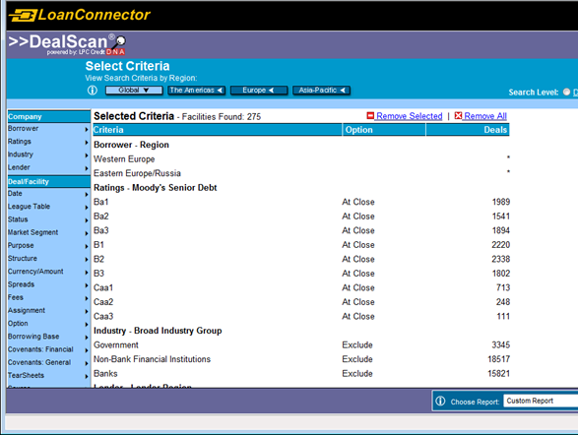
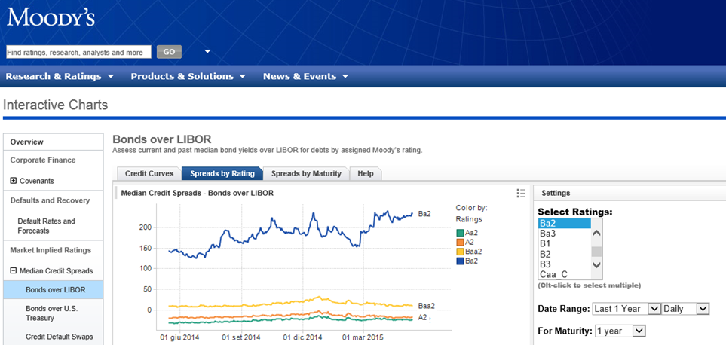
L’esercizio di benchmarking
Set comparabili
Caratteristichetransazione
Criteri di ricerca
Credit rating
Quotazioni

Slide 42
L’importanza della comparabilità

